Slide 1
Tūrisma vīzija 2021+
Ilona Kalniņa
Nozaru politikas departaments
Tikšanās ar KPR
30.09.2020.

Slide 2
FINANSĒJUMA AVOTI
Daudzgadu budžets [MFF]
Atveseļošanās budžets
Pagaidu budžets
31.12.2020.
2021 - 2023
2021
2027

Slide 3
Latvijas tūrisma politika 2021-2027/NIP
Netiek izdalītas atsevišķi nozares
1) Cilvēkkapitāla stiprināšana, jeb konkurētspējīgas un ilgtspējīgas ekonomiskas izaugsmei atbilstošs darbaspēks, tai skaitā STEM veicināšana skolās, bāzes zināšanu stiprināšana eksaktajos priekšmetos (fizika/ķīmija/dabaszinātnes/matemātika) arī vides aizsardzības zinātnēs, ārpusskolas interešu izglītībā, jaunrades pulciņos - atbalsts nozaru iniciētiem jaunatnes piesaistes un motivācijas projektiem, esošā darbaspēka prasmju pilnveide tūrisma nozarē, straujāka pārkvalifikācija, augstākajā izglītībā;
Uzņēmējdarbības vides sakārtošana, lai radītu labāko vietu, kur uzsākt un īstenot uzņēmējdarbību, kā arī uzņēmumu eksportspējas pieauguma veicināšana, jeb uzņēmēju eksportspējas pieauguma veicināšana (eksporta aktivitāšu veicināšana ar mērķi iesaistīt lielāku skaitu uzņēmumu globālās vērtības ķēdēs),
RĪCĪBAS APAKŠVIRZIENS: BIZNESA VIDE EKSPORTSPĒJAI
Atbalstīt kvalitatīvu un eksportspējīgu tūrisma produktu izstrādi un modernizāciju, nodrošinot tūrisma
popularizēšanas pasākumus un veicinot mazo un vidējo tūrisma uzņēmumu inovācijas potenciālu;
Infrastruktūras veidošana, publiskās infrastruktūras efektīvāka pārvaldība un stiprināšana, jeb pāreja uz tīrāku ekonomikas izaugsmi, ražošanas jaudas palielināšanai izmantojot digitālus, inovatīvus un ražošanai draudzīgus risinājumus;
Veidot nacionālas nozīmes tūrisma infrastruktūru, nodrošinot straujāku tūrisma plūsmu atgriešanos pēc Covid-19
krīzes situācijā;
4) Inovācijas kapacitātes paaugstināšana, jeb inovācijas kapacitātes pieaugums (inovāciju atbalsts, nodrošinot nepieciešamo kapacitāti pārejai uz ienesīgākām aktivitātēm globālajās vērtību ķēdēs);
5) Finanšu pieejamības nodrošināšana, jeb finanšu pieejamība uzņēmumu darbības saglabāšanai un attīstībai, tostarp rodot risinājumu pakalpojumu nozaru negatīvo risku novēršanai.
Netiek izdalītas atsevišķi nozares

Slide 4
Latvijas tūrisma politika 2021-2023
Latvijas tūrisma konsultatīvā padome un apakšgrupas
Latvijas Tūrisma attīstības plāns:
      īstermiņš
      ilgtermiņš
      3) Fokuss uz atbalsta instrumentiem
      algu subsīdiju programmas pagarinājums un paplašinājums
      komplekso tūrisma pakalpojumu sniedzēju sistēmas maiņa
      (īstermiņš un ilgtermiņš)
      LIAA aktivitātes
      Apmācības
      4) Fokuss uz epidemioloģiskās drošības pasākumiem
      pašizolācijas aizstāšanu ar testiem
      vienota pieeja ES

Slide 5
Latvijas tūrisma politika
RĪCĪBA/PRIORITĀTES
Tūrisma nozares starptautiskās konkurētspējas stiprināšana un eksporta veicināšana.
Piesaistoša tūrisma piedāvājuma veidošana vietējo vērtību un dzīvesveida kontekstā, vietējā tūrisma veicināšana
Tūrisma pārvaldības pilnveidošana, izglītība un pētniecība.
LATVIJAS Konkurētspējīgākie PRODUKTI
VESELĪBAS TŪRISMĀ
DABAS TŪRISMĀ UN AKTIVITĀTĒS
KULTŪRAS TŪRISMĀ
MANTOJUMĀ UN RADOSAJĀS INDUSTRIJĀS
DARĪJUMU UN PASĀKUMU TŪRISMĀ
Notes:
Latvijas tūrisma attīstības plānā 2021-2027.gadam ir noteiktas 3 prioritātes
Tūrisms ir viena no vadošajām pakalpojumu eksporta nozarēm Latvijā, tūrisma eksports 2019. gadā veidoja 907 miljonus EUR jeb 5% no visa Latvijas eksporta. Tūrisma tiešais ieguldījums Latvijas IKP sastāda aptuveni 4,6% no IKP.

Slide 6
DAUDZGADU BUDŽETS 2021-2027
Atbalstīt kvalitatīvu un eksportspējīgu tūrisma produktu izstrādi
Finansējums kopā | 20 60 00 00
Vidēja termiņa budžeta ietvara likums, kopā | 20 60 00 00
valsts pamatfunkciju īstenošana | 13 10 00 00
Eiropas Savienības politiku instrumentu un pārējās ārvalstu finanšu palīdzības līdzfinansēto projektu un pasākumu īstenošana** | 7 50 00 00
PAPILDU
Cilvēkkapitāla attīstība
Eksporta veicināšana
Inovācijas
Digitalizācija
PAPILDU
Citu ministriju investīcijas:
Transporta infrastruktūrā
Kultūrā u.c.
LIAA
ES FONDI

Slide 7
EM priekšlikumi tūrisma infrastruktūras objektu izveidei reģionos

Slide 8
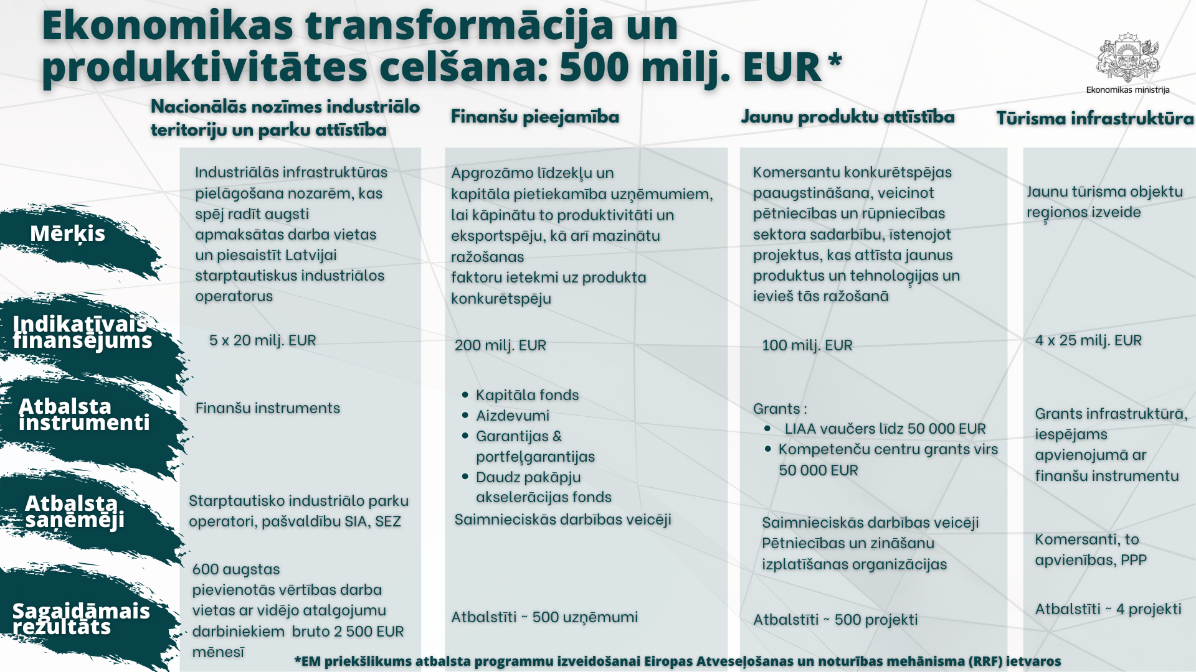

Slide 9
Ekonomikas transformācijas un produktivitātes celšanas reforma
TŪRISMA INFRASTRUKTŪRA
Mērķis | Veidot jaunus tūrisma objektus reģionos, paplašinot tūrisma piedāvājumu ar augstu pievienoto vērtību, tādā veidā veicinot tūrisma eksportu.
Kritēriji atbalsta saņemšanai | Pēc projekta īstenošanas tiks darba vietas tūrisma nozarē; Papildus punktus piešķir projektiem, kuri veicina zaļo un/vai digitālo transformāciju.
Finansēšanas mehānisms | Tiek organizēta atklātā projektu atlase. Projektu var iesniegt: Publiskās un privātās partnerības (neatņemama komponente ir pašvaldības piesaistīšana kā projekta partneri) Pašvaldība Tiek organizēta projektu izvērtēšana piesaistot neatkarīgus saistīto nozaru ekspertus, kuri dod atzinumu par projekta pamatotību un pievienoto vērtību ekonomikai. Grants tiek piešķirts pēc neatkarīgas projektu atlases padomes lēmuma par finansējuma piešķiršanu projekta īstenošanai. Lēmums tiek pieņemts pamatojoties uz ekspertu atzinumiem.
Programmas nosacījumi | Tiek apstiprināts viens projekts plānošanas reģiona ietvaros (izņemot Rīgas plānošanas reģionu); Maksimālais piešķirtas līdzfinansējums vienam projektam ir 25M euro; Pašvaldības iesniegtiem projektiem intensitāte 85%; partnerību iesniegtajiem projektiem, kuros dalību ņem arī komersanti – 70%);
100 000 000 EUR

Slide 10
PAPILDU PIEEJAMAIS ATBALSTS
TŪRISMA ATTĪSTĪBAI

Slide 11
Kopumā jau piešķirtais un plānotais atbalsts tūrisma nozarei apt.63.6 mlj EUR
Atbalsta veids | Saņēmējs | Summa, EUR | Progress
Dīkstāves pabalsts (VID dati) | 1438 uzņēmumi; 15 173 darbinieki | 15 042 949,25 EUR | Ieviests
ALTUM | uzņēmumi | 5 000 000 EUR | Ieviests
Notes:
Līdz 28. jūnijam dīkstāves pabalstus izmitināšanas un ēdināšanas, administratīvo un apkalpojošo dienestu (ietilpst tūrisma operatori un aģentūras) saņēmuši 1443 uzņēmumu 37 852 pabalsti jeb 15 244 darbinieki par kopējo summu vairāk kā 14 milj. EUR (15 042 949,25), kas ir 35% no kopējās dīkstāves pabalstos izmaksātās summas.

Slide 12
Plānotais atbalsts pēc COVID-19 nozares darbības veicināšanai
LIAA
Mērķis | Atbalsta pasākumi vietējā tūrisma un darījumu tūrisma veicināšanai 3.2.1.2. pasākuma "Starptautiskās konkurētspējas veicināšana" ietvaros
Kritēriji atbalsta saņemšanai | atbalsta pasākumus vietējā tūrisma attīstībai, lai tuvojošās sezonas ietvaros īpašu atbalstu saņemtu vietējā tūrisma uzņēmumi un stimulētu vietējo pieprasījumu, t.sk. īstenojot informatīvu kampaņu vietējā tūrisma attīstībai; jaunu ārvalstu tūristu piesaistei pēc Covid-19 krīzes, sniedzot atbalstu īpaši darījumu tūrisma attīstībai atbalsts tūrisma eksporta uzņēmumiem
FinansēJUMS | PAPILDU: 3,8 miljoni EUR darījuma tūrismam (vaučeri) – 1,3 mlj., tūrisma eksporta vaučeri (atpūtas) 1 mlj. tai skaitā reģioniem individuālais atbalsts jebkuram tūrisma uzņēmumam konferenču rīkošanas atbalstam – 1 mlj., darījumu vēstnešu programmai - 0,5 mlj
Laika periods | Nosacījumu izstrāde līdz 2020.gada beigām, atbalsts pieejams no 2021.gada Līdz 2023.gadam

Slide 13
Plānotais atbalsts pēc COVID-19 nozares darbības veicināšanai
Mērķis | Atbalsts nodarbināto apmācībām rudens/ziemas periodā
Kritēriji atbalsta saņemšanai | esošs Latvijas Viesnīcu un restorānu asociācijas projekts
FinansēJUMS | ESOŠAIS: apt. 352 000 EUR PAPILDU: 1,8 miljoni EUR
Laika periods | Nosacījumu izstrāde līdz 2020.gada beigām, atbalsts pieejams no 2021.gada Līdz 2023.gadam
Mērķis | Tūrisma nozares atbalsta instruments saimnieciskās darbības veicējiem, kurus skārusi Covid-19 izplatība (subsidētās darbavietas)
Kritēriji atbalsta saņemšanai | 30% apmērā no krīzes skartā saimnieciskā darbības veicēja 2019.gada nomaksātajām Valsts sociālās apdrošināšanas obligātajām iemaksām, bet ne vairāk kā 800 000 euro saistītai personai.
FinansēJUMS | 19,2 miljoni EUR
Laika periods | Līdz 2020.gada 31.decembrim

Slide 14
Plānotais atbalsts pēc COVID-19 nozares darbības veicināšanai
Mērķis | Valsts garantijas tūroperatoriem
Kritēriji atbalsta saņemšanai | Licencēta tūroperatoru darbība
FinansēJUMS | PIEPRASĪTS 18 miljoni EUR
Laika periods | Nosacījumu izstrāde līdz 2020.gada beigām, atbalsts pieejams no 2021.gada Līdz 2023.gadam
Mērķis | Atbalsts tūrisma operatoriem, kas godprātīgi veica repatriācijas reisus, atgriežot izceļojošos tūristus pirms ārkārtas apstākļu iestāšanās
Kritēriji atbalsta saņemšanai | Latvijā reģistrēti un licencēti tūrisma operatori līdz šā gada 1.oktobrim var iesniegt pieteikumus Patērētāju tiesību aizsardzības centrā granta saņemšanai, lai kompensētu Covid-19 izplatības rezultātā radušās tūristu repatriācijas izmaksas, jo tūrisma ceļojums pārtraukts priekšlaicīgi sakarā ar Latvijas valdības izziņoto ārkārtējo stāvokli saistībā ar Covid-19, lai tūristi atgrieztos Latvijā, pirms 2020. gada 17. martā tiek atcelti starptautiskie pasažieru pārvadājumi ar avioreisiem
FinansēJUMS | 800 000 EUR
Laika periods | Līdz 2020.gada 31.decembrim

